Slide 1
BIG DATA I ESTADÍSTICA PÚBLICA
Autors:
David Serfaty
David Graupere
Yang Chen
Yier Wu

Slide 2
Introducció
Big Data
Estadística publica

Slide 3
Generació de Big Data
Volume
Velocity
Variety
Value
Veracity

Slide 4
Data Mining: D’on vénen les dades
La mineria de dades produeix 5 tipus d’informació :
Associacions
Seqüències
Classificacions
Agrupaments
Pronòstics

Slide 5
Data Mining: D’on vénen les dades
Selecció conjunt de dades
Extracció coneixement
Interpretació i avaluació de dades
Anàlisi propietats de les dades
Transformació conjunt de dades l'entrada
Aplicar tècnica de mineria de dades

Slide 6
Data Analytic: Com analitzar les dades
5 aspectes basics de data analític
Visualitzacions analítiques
Algorisme de mineria de dades
Capacitats analítiques predictives
Motors Semàntics
La qualitat i la gestió de les dades

Slide 7
Data application: ús del Big Data
L’Exploració de gran volum de dades
Visió general sobre el client
Extensió de la seguretat intel·ligent
Anàlisi d’operacions
Augmenta l'emmagatzematge de dades i Datat warehouse

Slide 8
Les tendències del desenvolupament del Big Data
Les dades són els recursos principals
Big data i computació en el núvol
Trencarà la teoria científica
S’estableixen més d’estudis relacionats amb la ciència de dades
Proliferació de la fuga de dades
La competència principal entre les empreses serà la gestió de les dades

Slide 9
Les tendències del desenvolupament del Big Data
La qualitat de les dades serà el punt clau de la intel·ligència empresarial
Enfocament del sistema del <Big Data>

Slide 10
Els efectes del Big data:
Avantatges competitives en la gran distribució
Millora de l’eficiència i els costos
Millora en la gestió empresarial
Emmagatzematge en el núvol

Slide 11
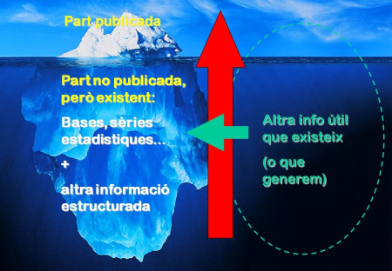
Big Data i estadística oficial: oportunitat o amenaça?
El <big data> va nèixer i s’ha anat desenvolupant en l’esfera privada
En el sector públic el <big data> s’usa per millorar la societat de manera transparent.

Slide 12
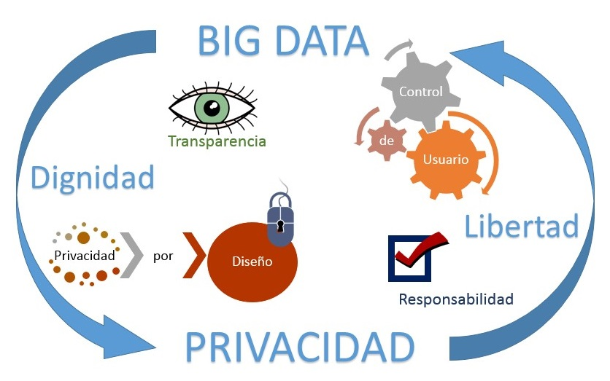
Big Data i estadística oficial: oportunitat o amenaça?
Que les dades siguin privades no pot ser un obstacle definitiu per al seu ús en favor del ‘bé públic’
Per a la privacitat personal, el disseny de les bases de dades cal separar el que permet una identificació directa i regular estrictament el seu tractament.

Slide 13

Big Data i estadística oficial: oportunitat o amenaça?
El big data té manca d’universalitat, estandardització i comparabilitat, tres propietats que són importants per a l’estadística pública.
"El codi" (1979, Manila), va tenir com a finalitat extreure uns principis d’investigació estadística que siguin àmpliament reconeguts i identificar els obstacles per posar-los en pràctica.

Slide 14
Big Data i estadística oficial: oportunitat o amenaça? INSTITUT INTERNACIONAL D’ESTADÍSTICA: codi d’ètica dels estadístics del 1979
Obligacions envers la societat 1.1 Prendre en consideració els interessos contradictoris 1.2 Eixamplar l’abast de l’estadística 1.3 Cercar l’objectivitat | Obligacions envers els col•legues 3.1 Preservar la confiança en l’estadística 3.2 Descriure i verificar els mètodes i resultats 3.3 Fer conèixer els principis ètics
Obligacions envers els <sponsors> i els empresaris 2.1 Explicitar les obligacions i els papers 2.2 Avaluar amb imparcialitat les diverses vies 2.3 Compromisos segons els resultats 2.4 Mantenir la confidencialitat sobre la informació privada | Obligacions envers els individus 4.1 Evitar les intrusions injustificades 4.2 Obtenir el ple consentiment 4.3 Modificacions al ple consentiment a. Respecte dels drets en els estudis de camp b. Passada per un tercer c. Emprament secundari de les dades d. Desorientació dels individus 4.4 Protegir els interessos dels individus 4.5 Assegurar la confidencialitat 4.6 Impedir que les identitats siguin revelades

Slide 15
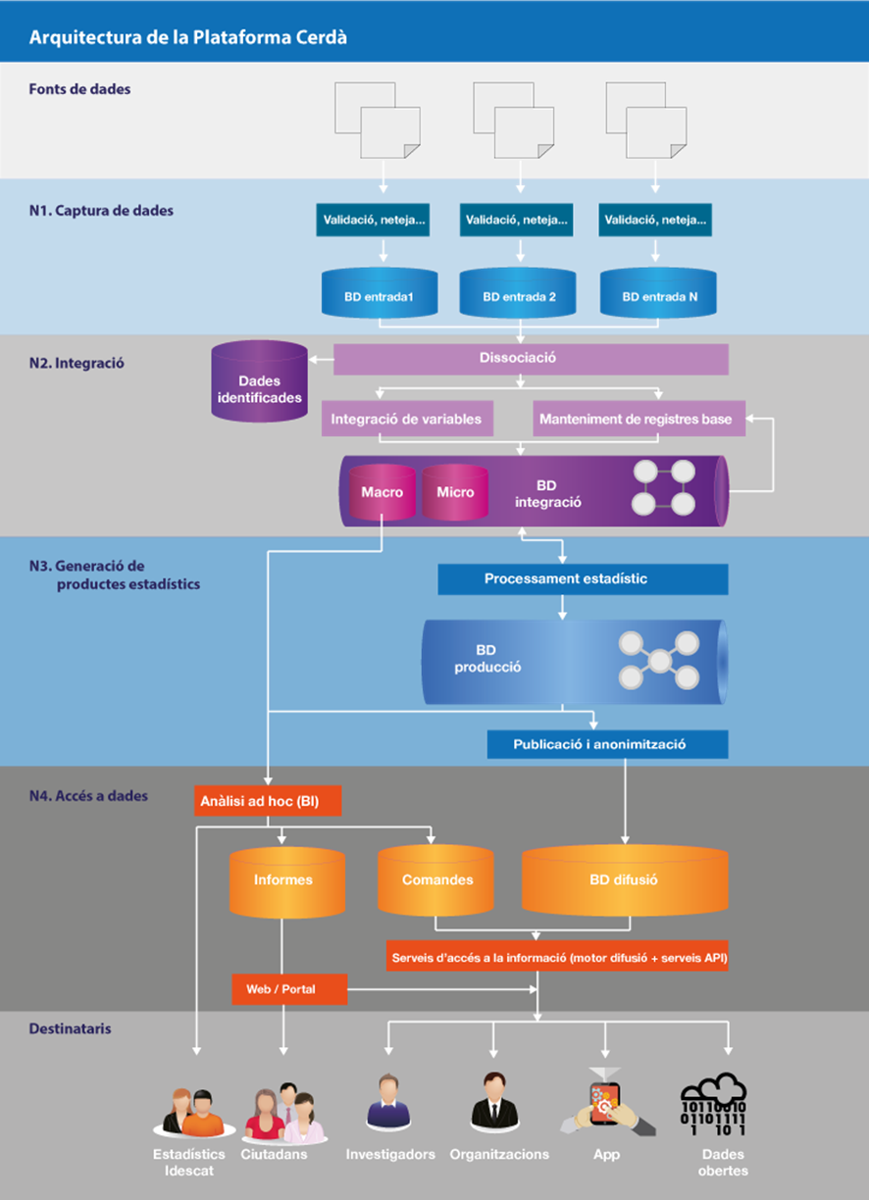
Big Data i estadística oficial: oportunitat o amenaça? (I) Sistema integrat d'informació estadística (SIIE)
la línia tecnològica,
amb la construcció de la Plataforma Cerdà
I. Captura de dades
II. Integració de la informació
III. Generació de productes estadístics
IV. Accés a les dades

Slide 16
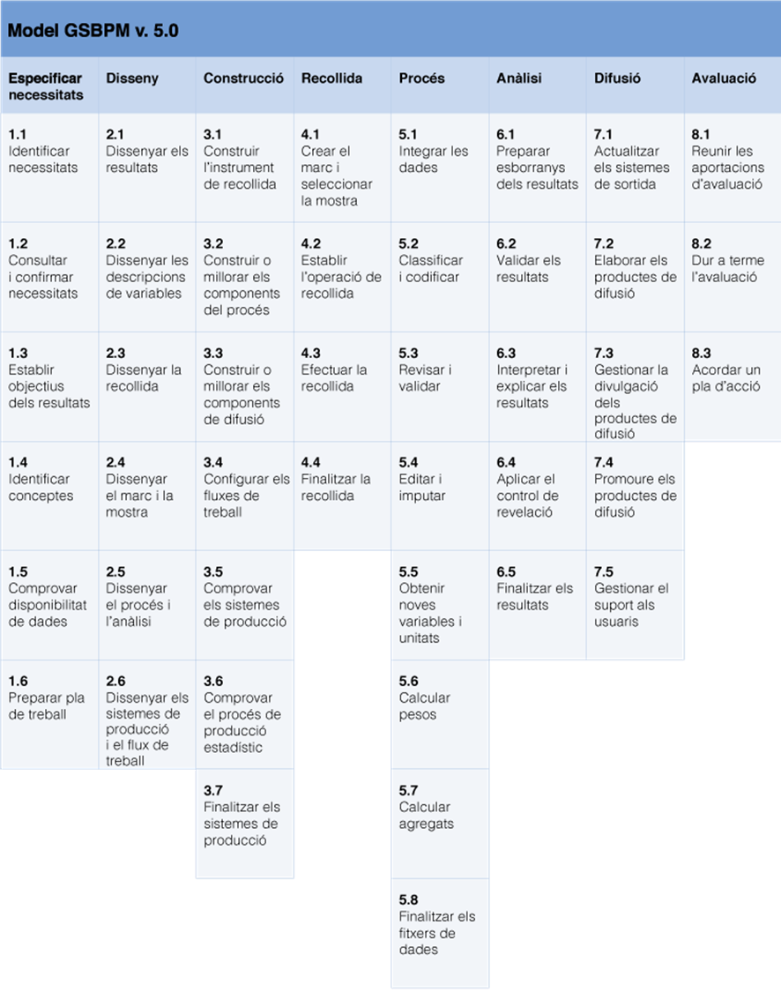
Big Data i estadística oficial: oportunitat o amenaça? (I) Sistema integrat d'informació estadística (SIIE)
la línia de processos estadístics,
amb el Projecte Qualitas, el qual ha efectuat una descripció completa i acurada dels processos en què està treballant l'Idescat

